Slide 1
Tập viết
Trường Tiểu học Võ Thị Sáu
Ôn chữ hoa (tiếp theo)
Lớp 3D

Slide 2
Trường Tiểu học Võ Thị Sáu
Tập viết
Lớp 3D
Ôn chữ hoa (tiếp theo)
Từ ứng dụng:
Câu ứng dụng:

Slide 3
Trường Tiểu học Võ Thị Sáu
Tập viết
Lớp 3D
Ôn chữ hoa (tiếp theo)
2
1
3

Slide 4
Tập viết
Ôn chữ hoa (tiếp theo)
2
1
3

Slide 5
Tập viết
Ôn chữ hoa (tiếp theo)
1

Slide 6
Trường Tiểu học Võ Thị Sau
Tập viết
Ôn chữ hoa (tiếp theo)
Lớp 3D
Từ ứng dụng:

Slide 7
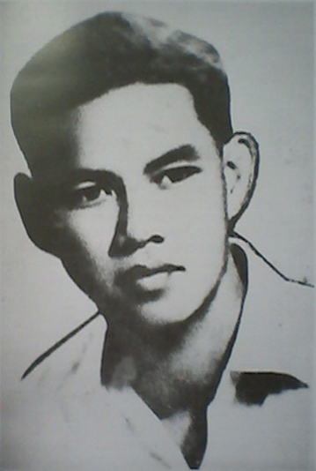
Tập viết
Ôn chữ hoa (tiếp theo)
01/02/1940 – 10/10/1964

Slide 8
Tập viết
Ôn chữ hoa (tiếp theo)
Từ ứng dụng:

Slide 9
Tập viết
Ôn chữ hoa (tiếp theo)
Câu ứng dụng:

Slide 10
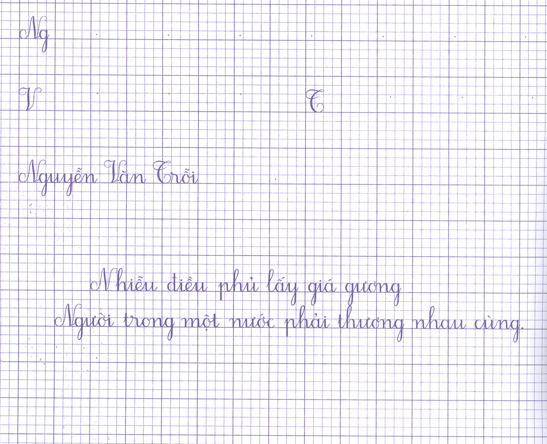
Tập viết
Ôn chữ hoa (tiếp theo)

Slide 11
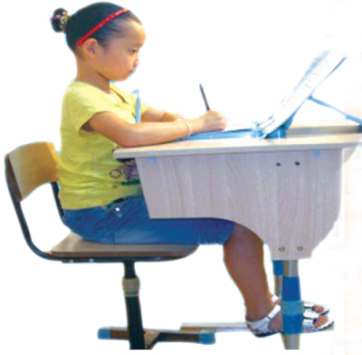
Tập viết
Ôn chữ hoa (tiếp theo)
Tư thế ngồi viết đúng.

